Slide 1

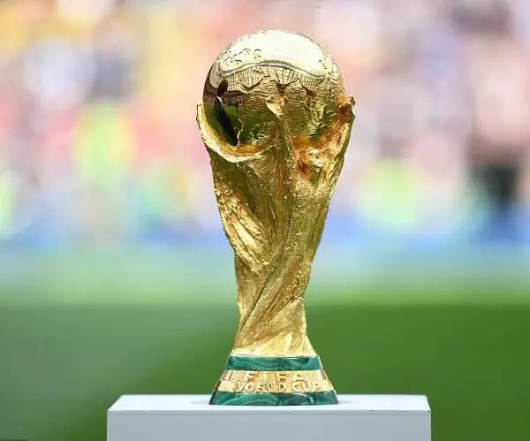
激情世界杯足球之夜
The World Cup
世界杯
世界杯
国际足联世界杯(FIFAWorld Cup)，简称世界杯"，是由全世界国家级球队参与，象征足球养最高蒙誉，并具有最大知名度和影响力的足球赛事。
5班27号 李奕达

Slide 2
激情世界杯足球之夜
目录
目录
CONTENTS
01
02
03
04
国际足联世界杯
卡塔尔世界杯
历史的世界杯吉祥物
当今全球十大知名足球明星

Slide 3

激情世界杯足球之夜
01
第一部分
国际足联
世界杯
国际足联
世界杯
国际足联世界杯(FIFAWorld Cup)，简称世界杯

Slide 4
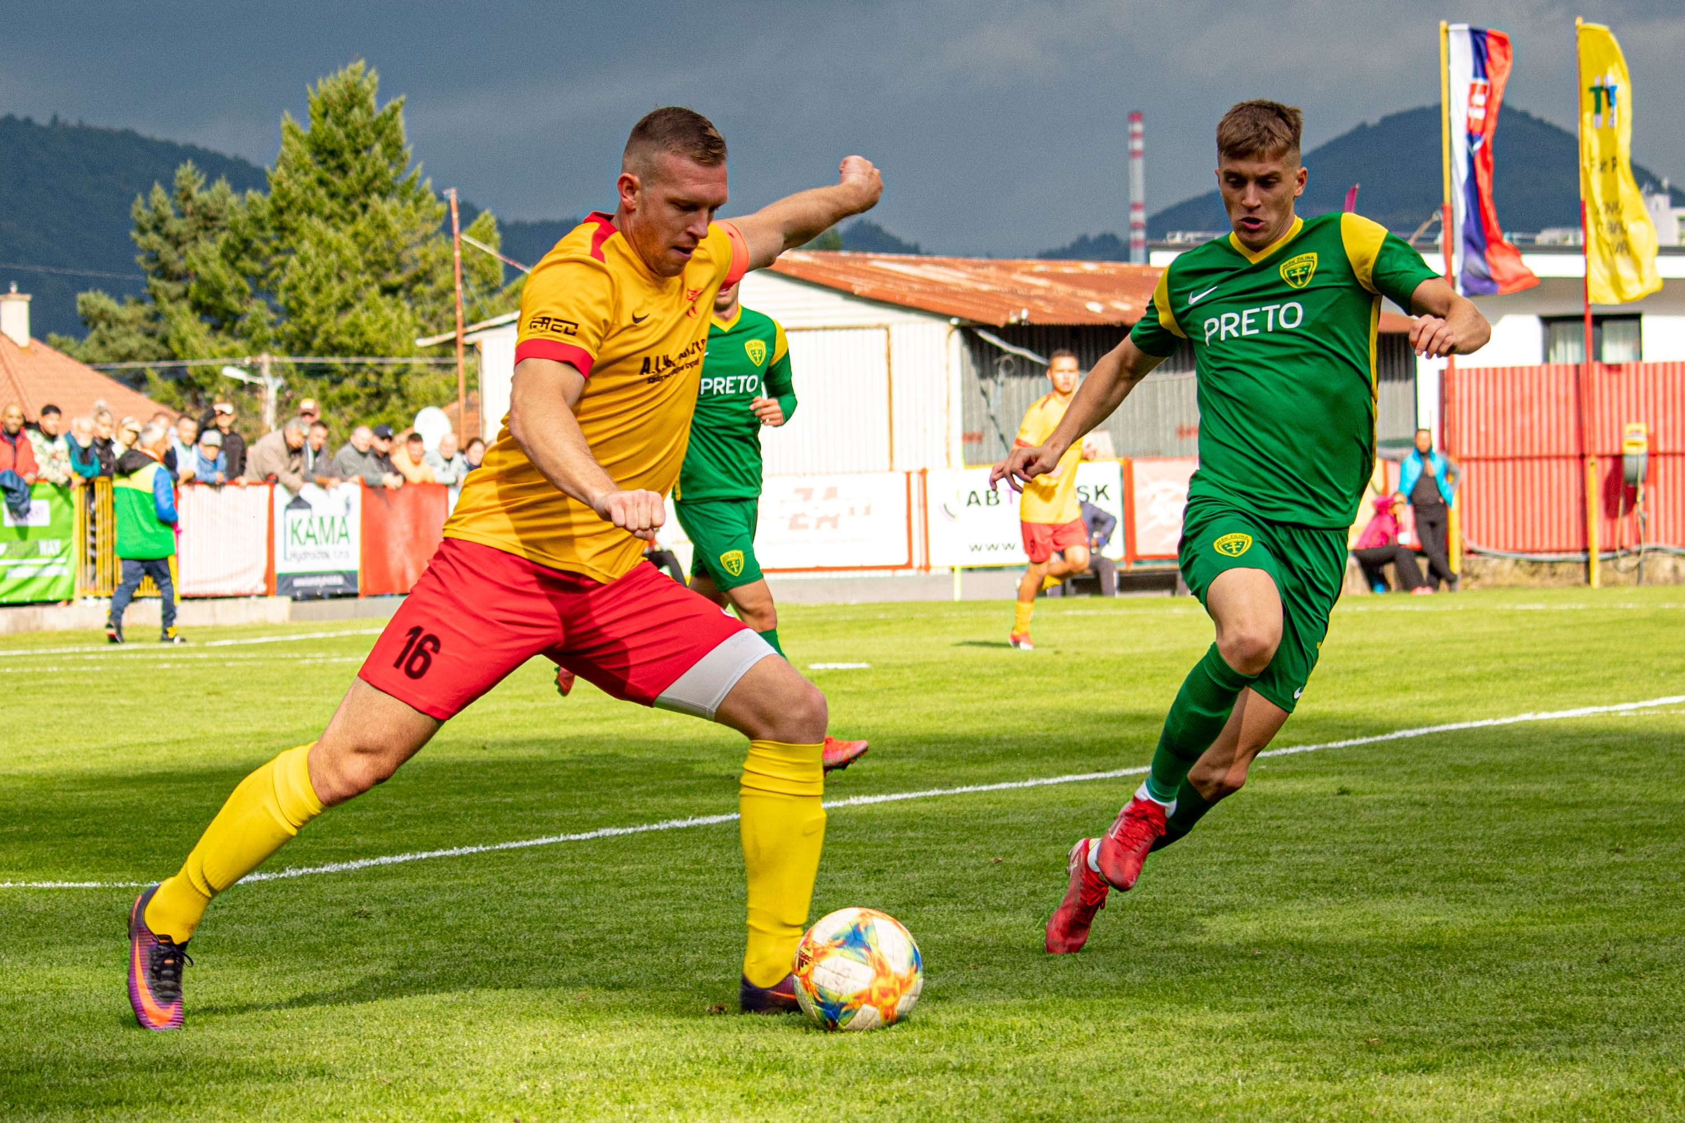
01
国际足联世界杯
YOUR LOGO
国际足联世界杯(FIFA WORLD CUP)
简称世界杯，是由全世界国家级球队参与，象征足球养最高蒙誉，并具有最大知名度和影响力的足球赛事。世界杯全球电视转播观众超过35亿。
世界杯每四年
举办一次
任何国际足联会员国(地区)都可以派出代表队报名参加这项赛事。

Slide 5
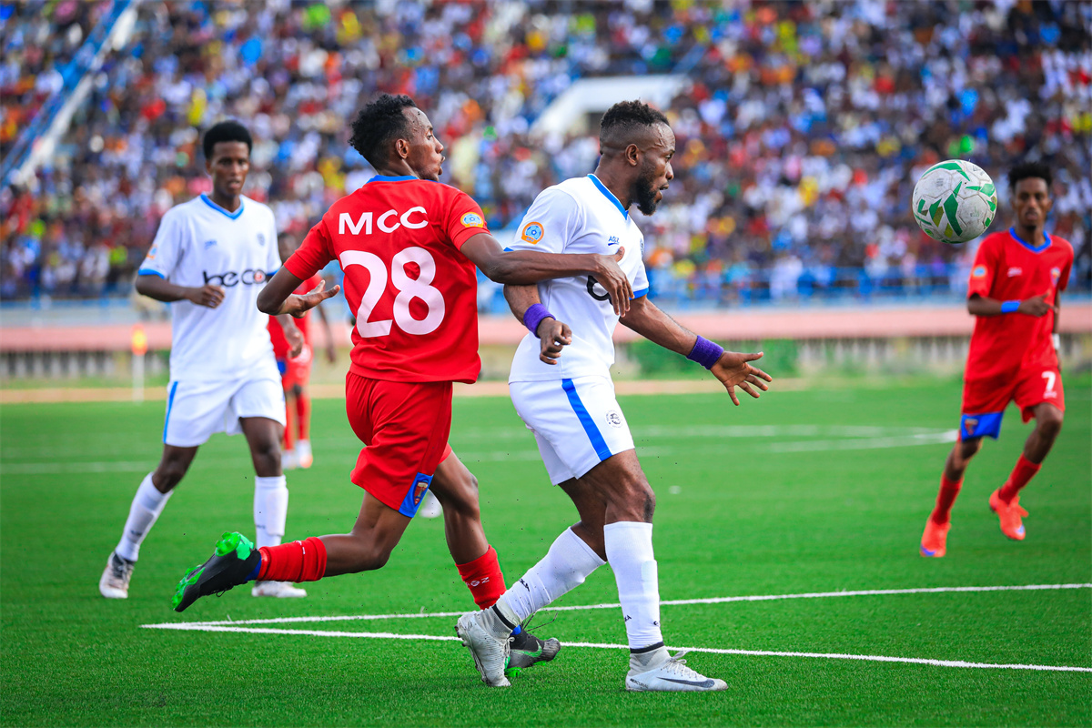
01
国际足联世界杯
YOUR LOGO
赛事历史
01
1926年12月10日，国际足联在巴黎召开了一次工作会议，瑞士、匈牙利、法国、奥地利、德国等许多国家都派代表参加了这次会议。4个月后，会议的草案被提交给各国足协。1927年6月5日，在国际足联召开的赫尔辛基会议上，以23票赞成、5票反对（北欧国家表示反对）、1票弃权（德国）通过了巴黎工作会议议案。
02
1926年，国际足联卢森堡会议上，把锦标赛的名称改为“雷米特杯赛”，以表彰前国际足联主席，法国人雷米特为足球事业所作出的巨大贡献。
后来，有人建议把两个名字连在一起，称为“世界足球锦标赛——雷米特杯，最后在赫尔辛基的代表会议上，最终更名为“世界足球冠军杯——雷米特杯”，简称“世界杯”。每四年举办一届。

Slide 6
01
国际足联世界杯
YOUR LOGO
赛事历史小知识
01
1970年，红黄牌和换人制度首次亮相于世界杯赛场。
02
自1974年世界杯起，大力神杯登上历史舞台。在其后，大力神杯的形象逐渐深入人心，遂成为足球殿堂的无上荣誉
03
除首届世界杯外，在长达约半个世纪的时间里，世界杯决赛阶段的参赛球队一直维持在16支。在FIFA时任主席阿维兰热的推动下，1982年西班牙世界杯，参赛球队从16支增至24支，完成了世界杯的首次大规模扩军
04
1982年西班牙世界杯，点球大战被首次引进至世界杯赛场
05
1994年美国世界杯起，为了鼓励各队采取进攻战术，世界杯将赢球两分制改为赢球三分制

Slide 7
01
国际足联世界杯
YOUR LOGO
赛事历史小知识
06
1998年法国世界杯，决赛阶段的参赛球队再次增加，32强被分在8个小组中，每组4支球队进行单循环比赛，小组前两名晋级，其后16强通过淘汰赛直至决出冠军，这种赛制也一直延用至今。
07
1998年与2002年世界杯，金球制被短暂引入至世界杯赛场。
08
2018年世界杯，VAR首次亮相世界杯赛场。
09
2026年世界杯起，决赛圈扩军至48支球队参加。
10
美国当地时间6月16日，国际足球联合会（FIFA）宣布，将在美国、加拿大和墨西哥合办2026年世界杯，其中美国有11个举办城市，墨西哥有3个，加拿大有2个，这将是历史上第一次由三个东道主联合举办的世界杯。

Slide 8
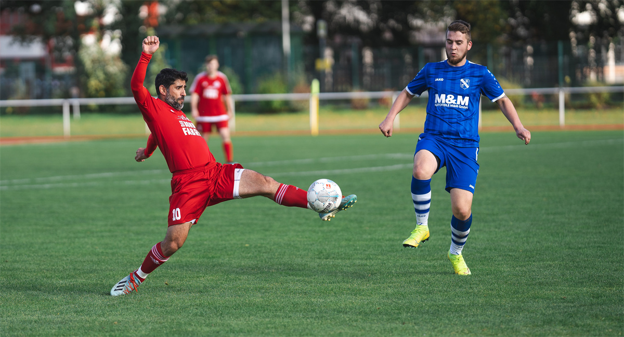
01
国际足联世界杯
YOUR LOGO
赛事赛制
国际足联（FIFA）会员国（地区）代表队，则需要在所在赛区进行预选赛，争夺进入世界杯决赛阶段的名额。
赛事赛制
世界杯赛程分为预选赛阶段和决赛阶段两个阶段，世界杯预选赛阶段分为六大赛区进行，分别是欧洲、南美洲、亚洲、非洲、北美洲和大洋洲赛区，

Slide 9
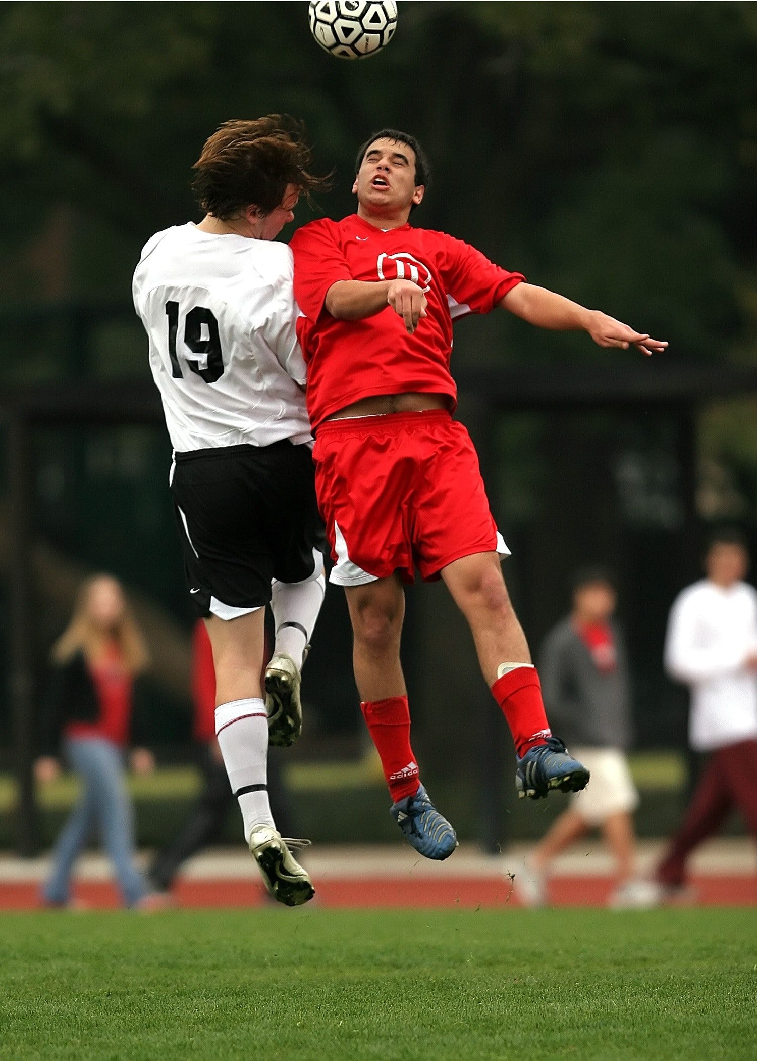
01
国际足联世界杯
YOUR LOGO
赛事赛制趣闻
世界杯决赛阶段的名额是32个，决赛阶段主办国可以直接获得决赛阶段名额，除主办国外，其他名额由国际足联根据各个预选赛赛区的足球水平进行分配，不同的预选赛赛区会有不同数量的决赛阶段名额。
赛事赛制
赛事赛制
赛事赛制
从1938年第三届世界杯开始，规定卫冕冠军和东道主可以直接晋级，但是2002年因为卫冕冠军法国在韩日世界杯表现太差，所以国际足联规定，从2006年世界杯预选赛起，卫冕冠军需要参加其所属区域内的世界杯预选赛，从而只有东道主可以入围决赛圈的比赛。
从2006年世界杯预选赛起，卫冕冠军需要参加其所属区域内的世界杯预选赛，从而只有东道主可以入围决赛圈的比赛，南非世界杯东道主未能从小组出线，但是国际足联并未取消东道主直接晋级的资格。
世界杯决赛阶段的主办国必须是国际足联（FIFA）会员国（地区），而且会员国（地区）需要向国际足联提出申请（可以两个会员联合申请承办），然后通过全体国际足联（FIFA）会员国（地区）投票选出。

Slide 10
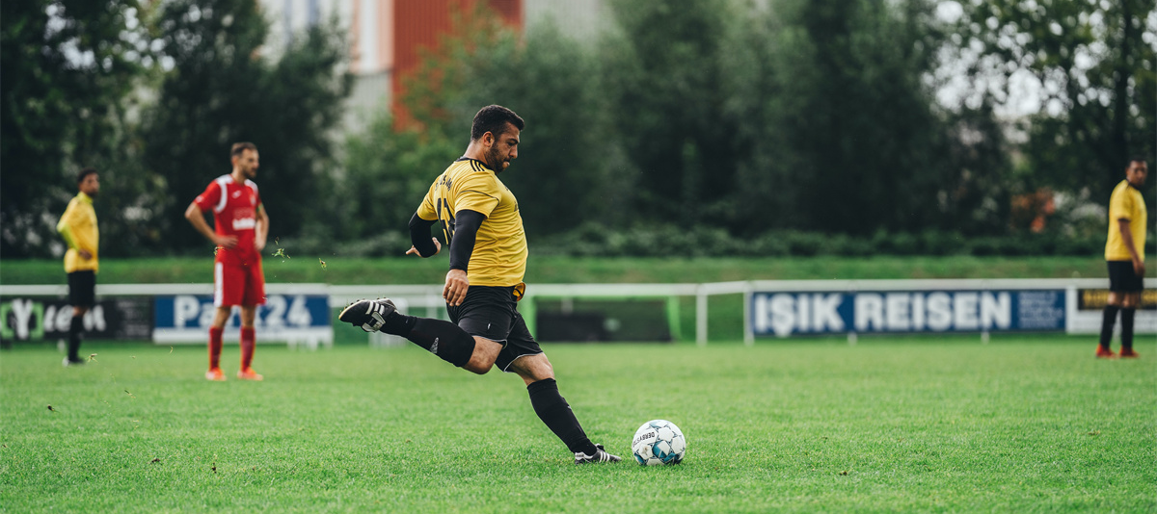
01
国际足联世界杯
YOUR LOGO
赛事影响
经济效益：110亿美元
作为当今世界影响力最大的单项体育盛会，世界杯亦开始日趋商业化，高额赞助合同令人咋舌。2010年南非世界杯国际足联颁出高达4亿美元的总奖金给予各个球队，开创了世界体育史最高奖金纪录。
各个参赛国亦对球员以及球队开出高额的奖金以刺激成绩。
世界杯带给主办国的直接经济效应更是立竿见影，早于1982年，西班牙因为主办世界杯就获得高达63亿美元的旅游收入，2006年德国世界杯更是为德国带来110亿美元至120亿美元的直接经济收入。
经济效益：20亿人民币
在一些国家，例如中国，虽然国家队屡次无法进入世界杯，但世界杯仍旧带来客观的经济影响。2010年南非世界杯开始前，如往常一样，中国国家广电总局规定只有中央电视台有独家的转播购买权利，有传媒报道CCTV仅在广告费方面的收入就超过20亿元人民币可谓赚的盆满钵满，而中国的一些啤酒企业，甚至股票市场都会因为世界杯的举行产生波动。

Slide 11
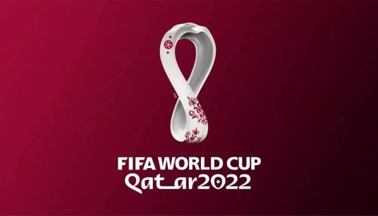
YOUR LOGO
激情世界杯足球之夜
02
第二部分
卡塔尔世界杯
卡塔尔世界杯
国际足联世界杯(FIFAWorld Cup)，简称世界杯

Slide 12
02
卡塔尔世界杯
YOUR LOGO
中文名 | 卡塔尔世界杯 | 外文名 | FIFA World Cup Qatar 2022
举办时间 | 当地时间 11月20日 至 12月18日 | 举办地点 | 卡塔尔
赛事类型 | 足球赛事 | 主办机构 | 国际足球联合会(FIFA)
参赛队数 | 32支 | 比赛场数 | 64场
上一届比赛 | 2018年俄罗斯世界杯 | 下一届比赛 | 2026年美加墨世界杯
决赛场地 | 卢塞尔球场

Slide 13
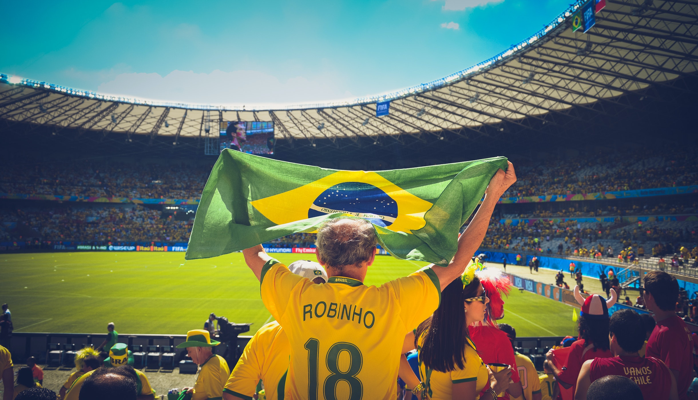
02
卡塔尔世界杯
YOUR LOGO
卡塔尔世界杯
FIFA World Cup Qatar2022
是第二十二届世界杯足球赛，
是历史上首次在卡塔尔和中东国家境内举行、
也是第二次在亚洲举行的世界杯足球赛。
还是首次在北半球冬季举行、首次由从未进过世界杯的国家举办的世界杯足球赛。

Slide 14
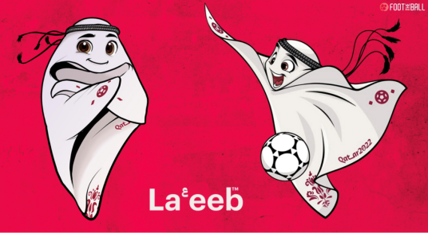
YOUR LOGO
激情世界杯足球之夜
03
第三部分
历史上世界杯吉祥物
历史上世界杯吉祥物
国际足联世界杯(FIFAWorld Cup)，简称世界杯

Slide 15
03
世界杯吉祥物
YOUR LOGO
1966年，在英格兰举行的足球世界杯比赛历史上首次出现了官方吉祥物，形象是一只踢球的狮子，名叫威利。
15届世界杯，18个吉祥物，为什么？

Slide 16
03
世界杯吉祥物
YOUR LOGO
2002年日韩世界杯：3个吉祥物
1974年德国世界杯：2个吉祥物
你最喜欢哪一个？

Slide 17
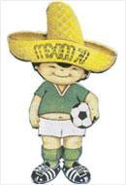
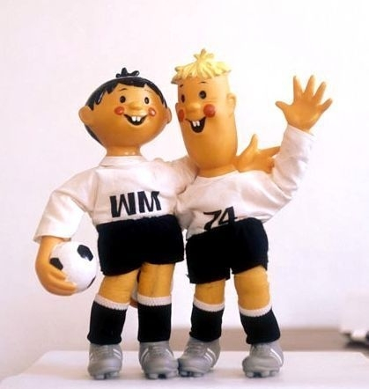
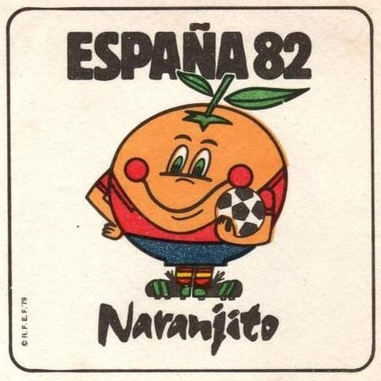

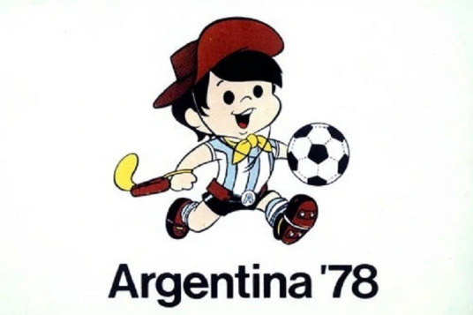
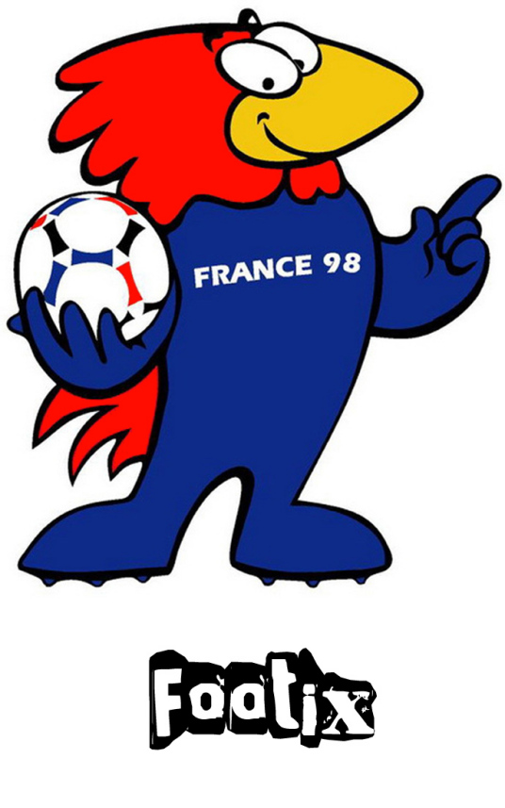
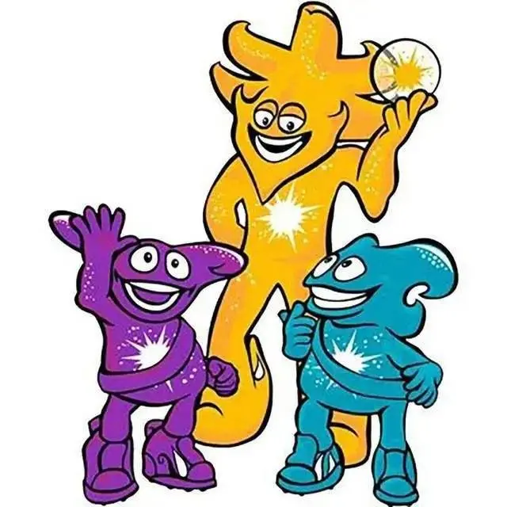
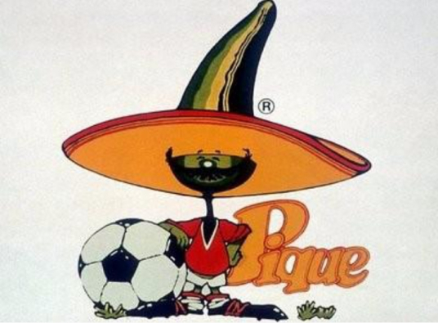
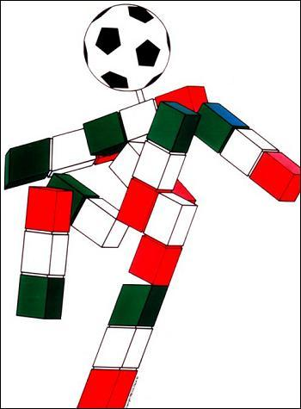
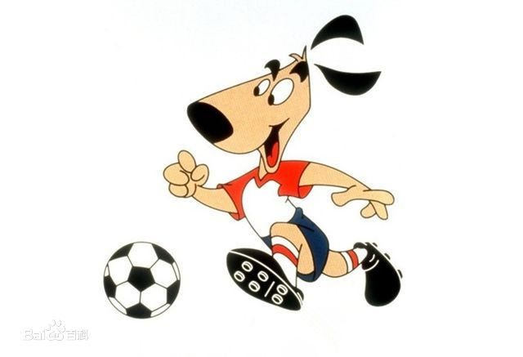
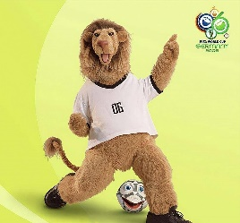
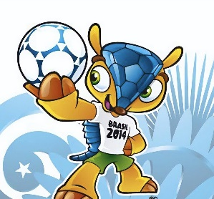
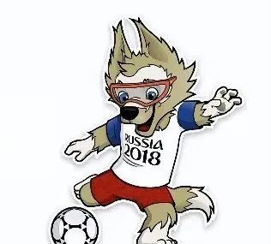

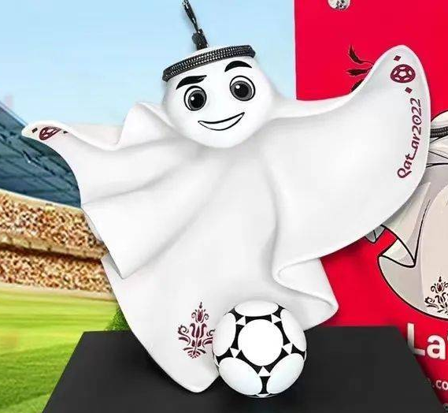
1966年英格兰：威利
1970年墨西哥：朱厄尼托
1974年德国：泰普和提普
1978年阿根廷：高切托
1982年西班牙：纳兰吉托
1986年墨西哥：皮克
1990年意大利：查奥
1994年美国：小狗射手
1998年法国：福蒂克斯
2002年日韩：卡兹、尼克、阿托
2006年德国：格里奥六世
2010年南非：扎库米
2014年巴西：福来哥
2018年俄罗斯：扎比瓦卡
2022年卡塔尔：拉伊卜

Slide 18
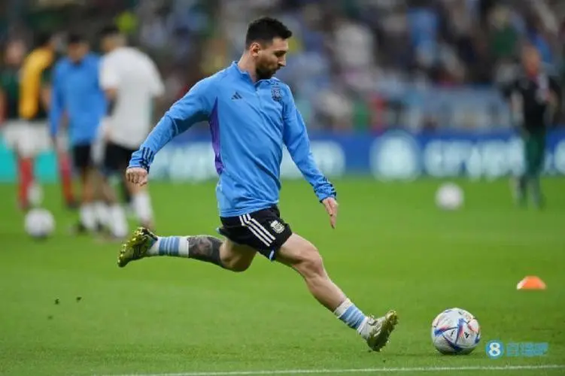
激情世界杯足球之夜
04
第四部分
全球十大知名足球明星
全球十大知名足球明星
国际足联世界杯(FIFAWorld Cup)，简称世界杯

Slide 19
04
全球十大知名足球明星
YOUR LOGO
梅西
贝利
C罗
在世界十大球星中梅西出生于1987年，来自阿根廷，主要负责前锋位置，早在2000年的时候梅加入了巴塞罗那俱乐部并一直就职到今，他个人也凭借着出色的球技得到不少历史性的满贯和奖项。
贝利，1940年生于巴西，曾经被称为是当地的“球王”，主要负责前锋，他在足坛上的战绩可以说是非常惊人的，也被《时代周刊》评比为二十世纪最有影响力的人物。
C罗生于1985年，相信他是不少人一直以来比较喜欢的球星，他在03年的时候加入到了英超曼联，在不少的赛事中都有非常出色的表现，更以自己强大的能力斩获了不少足球界的殊荣。

Slide 20
04
全球十大知名足球明星
YOUR LOGO
齐达内
内马尔
博格巴
齐达内生于1972年的法国，[bai]从1989年开始进入到专业的足球领域，在各种世界级别的比赛中有着惊人的表现，也形成了自己招牌的动作。
内马尔来自巴西，主要是负责前锋，他被誉为是天才球员，在16年奥运会的时候内马尔以破门和点球致胜的技术圆梦了奥运金牌，在其它相关的赛事中也取得了非常不错的成绩。
在世界十大球星中博格巴主要负责中场，现就职于曼彻斯特联足球俱乐部，他的球技当然是非常不错的，而且还是以细腻而出名，在当今也球坛上备受瞩目的一位球员。

Slide 21
04
全球十大知名足球明星
YOUR LOGO
罗伊斯
拉莫斯
罗伊斯生于1989年，是德国籍的球员，主要负责中场、前锋的位置，现在就职多特蒙德足球俱乐部，毫不夸张的说他凭借着超好的球技每年在各大比赛中都有着很重要且很出色的表现。
拉莫斯生于1986年，主要负责中后卫，每年他在球场上的战绩都是相当不错的，也帮助过皇家马德里夺得第十座欧洲冠军奖杯，各种球界的获奖榜单中也都会有他的身影出现。
莱万多夫斯基
苏亚雷斯
在世界十大球星中莱万多夫斯基生于1988年，是波兰国家队队长，主要负责前锋，他的传球技术可谓是出神入化，而且在其它方面也是很有造诣的。
苏亚雷斯生于1987年，[bai]是乌拉圭非常有知名度的以为球员，主要负责前锋，现在就职于巴塞罗那足球俱乐部，很早的时候就荣获了不少球界中的殊荣，在各大比赛中也多次入选了最佳球员。

Slide 22
激情世界杯足球之夜
The World Cup
感谢观看
感谢观看
期待中国足球奋发图强，早日夺取世界杯，从你我做起！

